Slide 1
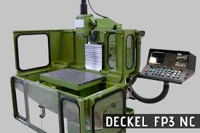
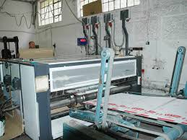
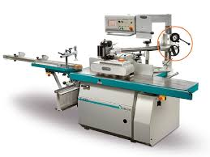
ПРОИЗВОДНЕ МАШИНЕ
ТЕХНИЧКО ОБРАЗОВАЊЕ
8. разред
Наставник:
Милош
Икић
12.02.2021.године

Slide 2
ПРОИЗВОДНЕ МАШИЕ –УПОТРЕБА
Производне машине се користе у:
рударству
грађевинарству
пољоривреди
текстилној индустрији
дрвној индустрији
металопрерађивачкој индустрији

Slide 3
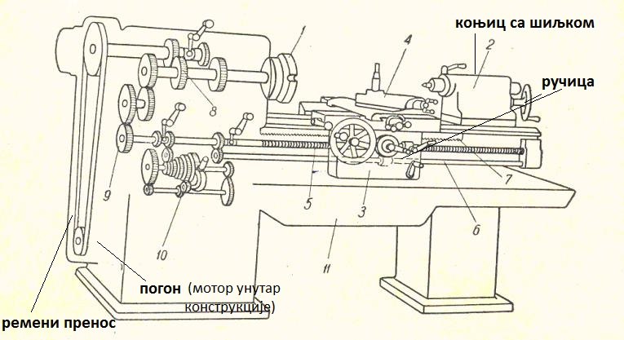
Основне карактеристике свих производних машина је кретање које се преноси са погонског на радни дио машине.
Основни дијелови производних машина су:
погон-мотор
преносник
систем за управљање
радни дио
алат

Slide 4
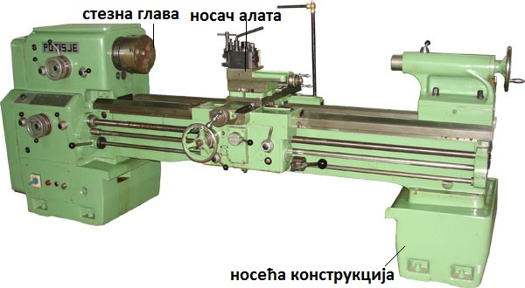
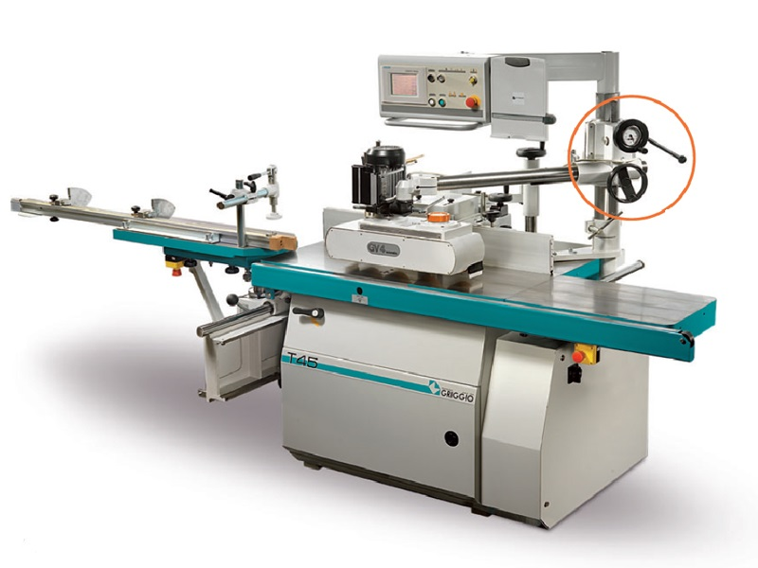
ПРИНЦИМ РАДА ПРОИЗВОДНИХ МАШИНА
Покретач производних машина је најчешће електромотор који се поставља на носећу конструкцију машине. Преносник преноси снагу и кретање са погонског на радни дио машине. Радни органи омогућавају главна и помоћна кретања која изводе предмет и алат. У саставу производних машина се налазе и одговарајући механизми који омогућавају правилан рад машине и управљање радним органима.
За разлику од машина чијим радним процесом човјек у потпуности или барем мало управља, постоје и машине са нумеричким управљањем где то чини рачунар преко одговарајућих програма.

Slide 5
СТОНА БУШИЛИЦА

Slide 6
ХВАЛА НА ПАЖЊИ!

